Slide 1










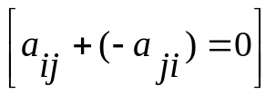
ТЕМА 4. МЕТОДЫ И МОДЕЛИ ТЕОРИИ ИГР ДВУХ ЛИЦ С НУЛЕВОЙ СУММОЙ
В РАЗРАБОТКЕ СТРАТЕГИИ УПРАВЛЕНИЯ
4.1. ОСНОВНЫЕ ПОНЯТИЯ ТЕОРИИ ИГР.
4.2. СФЕРЫ ПРИЛОЖЕНИЯ МЕТОДА ТЕОРИИ ИГР ДВУХ ЛИЦ.
4.3. ОПТИМАЛЬНОЕ РЕШЕНИЕ ИГРЫ ДВУХ ЛИЦ В ЧИСТЫХ СТРАТЕГИЯХ.
4.4. ОПТИМАЛЬНОЕ РЕШЕНИЕ ИГРЫ ДВУХ ЛИЦ В СМЕШАННЫХ СТРАТЕГИЯХ.
4.5. ЭКОНОМИЧЕСКАЯ ИНТЕРПРЕТАЦИЯ ОПТИМАЛЬНЫХ ЗНАЧЕНИЙ ВЕРОЯТНОСТЕЙ
ПРИМЕНЕНИЯ СВОИХ СТРАТЕГИЙ ИГРОКАМИ.
4.6. БИМАТРИЧНЫЕ ИГРЫ. ПРИМЕР.
4.7. ИГРЫ С НЕНУЛЕВОЙ СУММОЙ. НЕКООПЕРАТИВНЫЕ И КООПЕРАТИВНЫЕ ИГРЫ. ПРИМЕРЫ.
ТЕОРИЯ ИГР СЛУЖИТ АППАРАТОМ МАТЕМАТИЧЕСКОГО МОДЕЛИРОВАНИЯ КОНФЛИКТНЫХ
СИТУАЦИЙ.
ФОРМАЛЬНО КОНФЛИКТНУЮ СИТУАЦИЮ НАЗЫВАЮТ ИГРОЙ ДВУХ И БОЛЕЕ УЧАСТНИКОВ.
КАЖДЫЙ ИЗ ИГРОКОВ ПРЕСЛЕДУЕТ ЦЕЛЬ МАКСИМИЗАЦИИ СВОЕЙ ВЫГОДЫ (ВЫИГРЫША)
ЗА СЧЕТ ДРУГОГО.
МАТЕМАТИЧЕСКИ ФОРМАЛИЗОВАННАЯ КОНФЛИКТНАЯ СИТУАЦИЯ ДВУХ ПРОТИВОБОР-
СТВУЮЩИХ УЧАСТНИКОВ (ТЕНДЕНЦИЙ, ЯВЛЕНИЙ ) НАЗЫВАЕТСЯ ПАРНОЙ ИГРОЙ ИЛИ
ИГРОЙ ДВУХ ЛИЦ.
ДЕЙСТВИЯ, ПРЕДПРИНИМАЕМЫЕ ИГРОКАМИ В РАМКАХ УСТАНОВЛЕННЫХ ПРАВИЛ
НАЗЫВАЮТСЯ СТРАТЕГИЯМИ.
РАЗЛИЧАЮТ ИГРЫ ЛИЦ С КОНЕЧНЫМ И БЕСКОНЕЧНЫМ ЧИСЛОМ СТРАТЕГИЙ.
ТАКЖЕ РАССМАТРИВАЮТСЯ ИГРЫ С КОАЛИЦИЯМИ.
- СТРАТЕГИИ ИГРОКА (ФИРМЫ)
.
-
ПРИ РЕАЛИЗАЦИИ ПАРЫ СТРАТЕГИЙ
ИГРОК
ВЫИГРЫВАЕТ
ЕДИНИЦ
ПОЛЕЗНОСТИ, А ИГРОК
ПРОИГРЫВАЕТ СТОЛЬКО ЖЕ.
ИГРА НАЗЫВАЕТСЯ ИГРОЙ С НУЛЕВОЙ СУММОЙ.

Slide 2



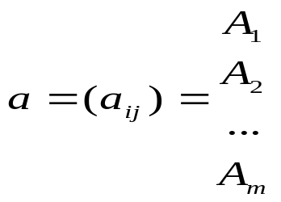
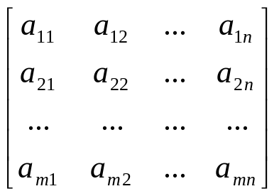
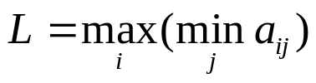
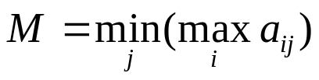




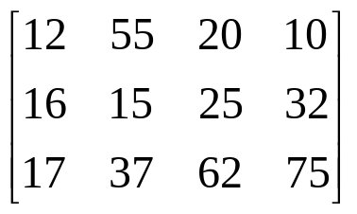




МАТРИЦА , СОСТАВЛЕННАЯ ИЗ ЭЛЕМЕНТОВ
НАЗЫВАЕТСЯ МАТРИЦЕЙ ВЫИГРЫШЕЙ ИЛИ
ПОЛЕЗНОСТЕЙ ИЛИ ПЛАТЕЖНОЙ МАТРИЦЕЙ.
4.3.
-
НИЖНЯЯ ЦЕНА ИГРЫ .
- ВЕРХНЯЯ ЦЕНА .
РЕШЕНИЕ ИГРЫ ОЗНАЧАЕТ ПОИСК КОЛИЧЕСТВЕННОЙ МЕРЫ КОМПРОМИССА МЕЖДУ ИГРОКАМИ,
КОТОРАЯ НАЗЫВАЕТСЯ ЦЕНОЙ ИГРЫ
.
ЕСЛИ
НАЙДЕНО ОПТИМАЛЬНОЕ РЕШЕНИЕ ИГРЫ, ПРИЧЕМ
НАЙДЕНО ОНО В ЧИСТЫХ СТРАТЕГИЯХ.
- ОПТИМАЛЬНАЯ ПАРА СТРАТЕГИЙ.

Slide 3



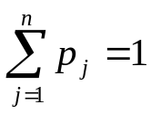
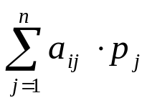

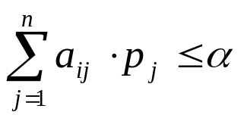
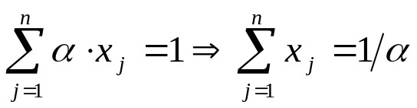




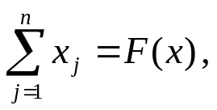

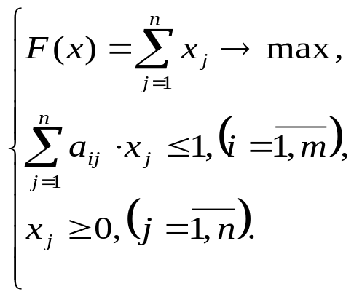







4.4.
СТРАТЕГИИ НАЗЫВАЮТСЯ СМЕШАННЫМИ, ЕСЛИ ОНИ РЕАЛИЗУЮТСЯ ОПРЕДЕЛЕННЫМИ
ВЕРОЯТНОСТЯМИ.
ДОКАЗЫВАЕТСЯ ФУНДАМЕНТАЛЬНАЯ ТЕОРЕМА ИГРЫ ДВУХ ЛИЦ С НУЛЕВОЙ СУММОЙ.
ТЕОРЕМА (НЕСТРОГАЯ ФОРМУЛИРОВКА). ИГРА ДВУХ ЛИЦ ВСЕГДА ИМЕЕТ ОПТИМАЛЬНОЕ РЕШЕНИЕ
(ДОСТИГАЕТСЯ КОМПРОМИСС МЕЖДУ ИГРОКАМИ) В СМЕШАННЫХ СТРАТЕГИЯХ, Т. Е. СУЩЕСТВУ-
ЕТ
И ВЫПОЛНЯЮТСЯ УСЛОВИЯ:
- ВЕРОЯТНОСТИ ПРИМЕНЕНИЯ СВОИХ СТРАТЕГИЙ ИГРОКОМ
.
- ОЖИДАЕМЫЙ (СРЕДНЕВЗВЕШЕННЫЙ) ПРОИГРЫШ ИГРОКА
.
.

Slide 4
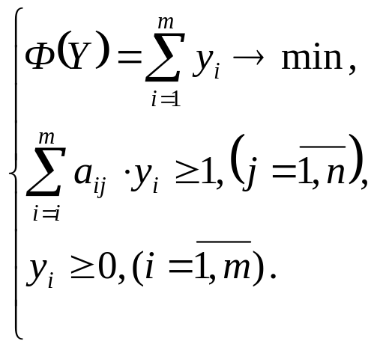





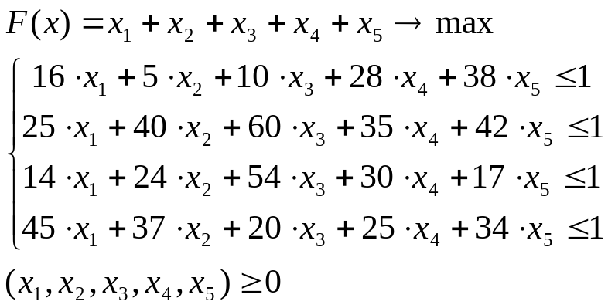

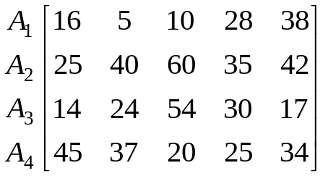

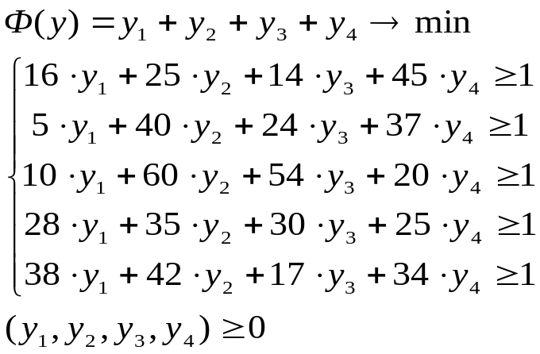

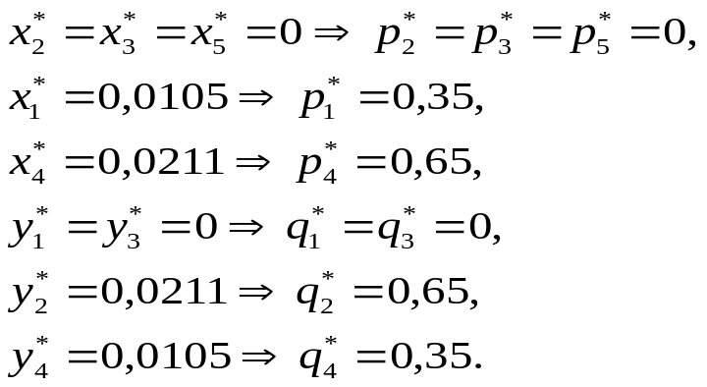
ВЕРОЯТНОСТИ ПРИМЕНЕНИЯ СТРАТЕГИЙ
ИГРОКОМ
.
- ОПТИМАЛЬНЫЕ ВЕРОЯТНОСТИ .

Slide 5
4.6.
СТРАТЕГИИ 2-ГО ИГРОКА
ОРЕЛ РЕШКА
(1, -1) | (-1, 1)
(-1, 1) | (1, -1)
ОРЕЛ
СТРАТЕГИИ 1-ГО
ИГРОКА
РЕШКА
СТРАТЕГИИ 2-ГО
ИГРОКА
ОРЕЛ РЕШКА
СТРАТЕГИИ 2-ГО
ИГРОКА
ОРЕЛ РЕШКА
МАТРИЦА
ВЫИГРЫШЕЙ
1-ГО ИГРОКА
МАТРИЦА
ВЫИГРЫШЕЙ
2-ГО ИГРОКА
1 | -1
-1 | 1
-1 | 1
1 | -1
ОРЕЛ
РЕШКА
ОРЕЛ
РЕШКА
СТРАТЕГИИ
1-ГО ИГРОКА
СТРАТЕГИИ
1-ГО ИГРОКА

Slide 6
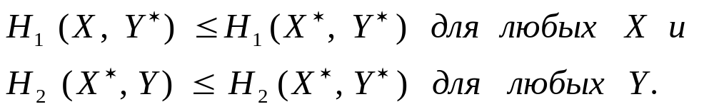
4.7. ИГРЫ С НЕНУЛЕВОЙ СУММОЙ. НЕКООПЕРАТИВНЫЕ И КООПЕРАТИВНЫЕ ИГРЫ
В ИГРЕ С НЕНУЛЕВОЙ СУММОЙ УЖЕ СТАНОВИТСЯ НЕОБЯЗАТЕЛЬНО, ЧТОБЫ ОДИН ИЗ
УЧАСТНИКОВ ВЫИГРЫВАЛ, А ДРУГОЙ ПРОИГРЫВАЛ; НАПРОТИВ ОНИ МОГУТ И ВЫИГРЫВАТЬ, И
ПРОИГРЫВАТЬ ОДНОВРЕМЕННО.
ИГРЫ С НЕНУЛЕВОЙ СУММОЙ МОГУТ БЫТЬ КООПЕРАТИВНЫМИ И НЕКООПЕРАТИВНЫМИ. В
НЕКООПЕРАТИВНЫХ ИГРАХ ИГРОКИ ПРИНИМАЮТ РЕШЕНИЯ НЕЗАВИСИМО ДРУГ ОТ ДРУГА ЛИБО
ПОТОМУ, ЧТО ОСУЩЕСТВЛЕНИЕ СОГЛАШЕНИЯ НЕВОЗМОЖНО, ЛИБО ПОТОМУ, ЧТО ОНО ЗАПРЕЩЕНО
ПРАВИЛАМИ ИГРЫ. ДИЛЕММА ЗАКЛЮЧЕННОГО ПРЕДСТАВЛЯЕТ СОБОЙ ПРИМЕР ИГРЫ ДВУХ ЛИЦ
(НЕКООПЕРАТИВНОЙ) С НЕНУЛЕВОЙ СУММОЙ, В КОТОРОЙ ВЗАИМОДЕЙСТВИЕ ИГРОКОВ НЕВОЗМОЖНО ПО УСЛОВИЯМ ИГРЫ.
ОДИН ИЗ ПОДХОДОВ К РЕШЕНИЮ НЕКООПЕРАТИВНЫХ ИГР СОСТОИТ В ОПРЕДЕЛЕНИИ ТОЧЕК
РАВНОВЕСИЯ ИГРЫ.
ОПРЕДЕЛЕНИЕ. ПАРА СТРАТЕГИИ X, Y ДЛЯ ИГРОКА 1 И ИГРОКА 2 НАЗЫВАЕТСЯ ТОЧКОЙ
РАВНОВЕСИЯ ПО НЭШУ , ЕСЛИ НИ ОДНОМУ ИЗ ИГРОКОВ НЕ ВЫГОДНО ОТКЛОНЯТЬСЯ ОТ
СВОЕЙ СТАРТЕГИИ В ОДИНОЧКУ, Т.Е. ЕСЛИ
ДОКАЗАНО, ЧТО ДЛЯ ЛЮБОЙ КОНЕЧНОЙ НЕКООПЕРАТИВНОЙ ИГРЫ С НЕНУЛЕВОЙ СУММОЙ
(НАЗЫВАЕМОЙ ТАКЖЕ БИМАТРИЧНОЙ) ВСЕГДА СУЩЕСТВУЕТ ПО КРАЙНЕЙ МЕРЕ ОДНА РАВНОВЕСНАЯ
ПАРА СМЕЩАННЫХ СТРАТЕГИЙ. В ОБЩЕМ СЛУЧАЕ РАВНОВЕСНОЕ РЕШЕНИЕ МОЖЕТ БЫТЬ НЕ
ЕДИНСТВЕННЫМ, И КАЖДОМУ ИЗ НИХ МОГУТ СООТВЕТСТВОВАТЬ РАЗЛИЧНЫЕ ЗНАЧЕНИЯ
ВЫИГРЫША КАЖДОГО ИЗ ИГРОКОВ.

Slide 7
ДИЛЛЕМА ЗАКЛЮЧЕННОГО
ДВА ПРЕСТУПНИКА ОЖИДАЮТ ПРИГОВОРА СУДА ЗА СОВЕРШЕННОЕ ЗЛОДЕЯНИЕ. АДВОКАТ
КОНФИДЕНЦИАЛЬНО ПРЕДЛАГАЕТ КАЖДОМУ ИЗ ПРЕСТУПНИКОВ ОБЛЕГЧИТЬ ЕГО УЧАСТЬ (И ДАЖЕ
ОСВОБОДИТЬ), ЕСЛИ ОН СОЗНАЕТСЯ И ДАСТ ПОКАЗАНИЯ ПРОТИВ СООБЩНИКА, КОТОРОМУ ГРОЗИТ
УГОДИТЬ В ТЮРЬМУ ЗА СОВЕРШЕННОЕ ПРЕСТУПЛЕНИЕ НА 10 ЛЕТ. ЕСЛИ НИКТО НЕ СОЗНАЕТСЯ , ТО
ОБОИМ УГРОЖАЕТ ЗАКЛЮЧЕНИЕ НА ОПРЕДЕЛЕННЫЙ СРОК (ПРЕДПОЛОЖИМ, 1 ГОД) ПО ОБВИНЕНИЮ
ЗА СОВЕРШЕННОЕ ПРЕСТУПЛЕНИЕ, ЕСЛИ СОЗНАЮТСЯ ОБА ПРЕСТУПНИКА, ТО С УЧЕТОМ
ЧИСТОСЕРДЕЧНОГО ПРИЗНАНИЯ, ИМ ОБОИМ ГРОЗИТЬ ПОПАСТЬ В ТЮРЬМУ НА 5 ЛЕТ.
КАЖДЫЙ ЗАКЛЮЧЕННЫЙ ИМЕЕТ НА ВЫБОР 2 СТРАТЕГИИ: НЕ СОЗНАВАТЬСЯ ИЛИ СОЗНАВАТЬСЯ,
ВЫДАВ ПРИ ЭТОМ СООБЩНИКА. В ИТОГЕ МОЖНО ПОЛУЧИТЬ СЛЕДУЮЩУЮ МАТРИЦУ (БИМАТРИЧНАЯ ИГРА) «ВЫИГРЫШЕЙ « ДЛЯ ОБОИХ ИГРОКОВ:
СТРАТЕГИИ 2-ГО
ИГРОКА
СОЗНАТЬСЯ НЕ СОЗНАТЬСЯ
(5, 5) | (0, 10)
(10, 0) | (1, 1)
СОЗНАТЬСЯ
СТРТАГИИ 1-ГО
ИГРОКА
НЕ СОЗНАТЬСЯ

Slide 8









КООПЕРАТИВНОЙ ИГРОЙ НАЗЫВАЕТСЯ ИГРА С НЕНУЛЕВОЙ СУММОЙ, В КОТОРОЙ ИГРОКАМ
РАЗРЕШАЕТСЯ ОБСУЖДАТЬ ПЕРЕД ИГРОЙ СВОИ СТРАТЕГИИ И ДОГОВАРИВАТЬСЯ О СОВМЕСТНЫХ
ДЕЙСТВИЯХ, Т.Е. ИГРОКИ МОГУТ ОБРАЗОВЫВАТЬ КОАЛИЦИИ.
ОСНОВНАЯ ЗАДАЧА В КООПЕРАТИВНОЙ ИГРЕ СОСТОИТ В ДЕЛЕЖЕ ОБЩЕГО ВЫИГРЫША МЕЖДУ
ЧЛЕНАМИ КОАЛИЦИИ.
ПЕРЕГОВОРНОЕ МНОЖЕСТВО
РЕШЕНИЕ НЭША
ТОЧКА
УГРОЗЫ
ПАРЕТО
ОПТИМАЛЬНОЕ
МНОЖЕСТВО
РИС. 4.1. МНОЖЕСТВО ВОЗМОЖНЫХ ВЫИГРЫШЕЙ, ПАРЕТО-ОПТИМАЛЬНОЕ МНОЖЕСТВО, ТОЧКА УГРОЗЫ.
ПЕРЕГОВОРНОЕ МНОЖЕСТВО И РЕШЕНИЕ НЭША В КООПЕРАТИВНОЙ ИГРЕ 2-Х ЛИЦ.

Slide 9







НА ПЕРЕГОВОРНОМ МНОЖЕСТВЕ ВЫДЕЛЯЕТСЯ ТОЧКА РЕШЕНИЯ НЭША
В КОТОРОЙ
ДОСТИГАЕТСЯ МАКСИМУМ ПРОИЗВЕДЕНИЯ ПРЕВЫШЕНИЯ
КАЖДОГО ИЗ ИГРОКОВ НАД ПЛАТЕЖАМИ, КОТОРЫЕ МОГУТ
ВЫИГРЫШЕЙ
ЖЕНА
БАЛЕТ ФУТБОЛ
БЫТЬ ПОЛУЧЕНЫ БЕЗ ВСТУПЛЕНИЯ В КОАЛИЦИЮ:
(4, 1) | (0, 0)
(2, 2) | (1, 4)
БАЛЕТ
ФУТБОЛ
МУЖ
B
4
3
D
N
ПРИМЕР КООПЕРАТИВНОЙ ИГРЫ
С НЕНУЛЕВОЙ СУММОЙ ПОД НАЗВАНИЕМ
«СЕМЕЙНЫЙ СПОР».
E
2
T
1
C
A
1
2
3
4
РИС. 4.2. РЕШЕНИЕ КООПЕРАТИВНОЙ ИГРЫ «СЕМЕЙНЫЙ СПОР»
В ТЕОРИИ ИГР ПОКАЗАНО, ЧТО ЕСЛИ МНОЖЕСТВО ВОЗМОЖНЫХ ПЛАТЕЖЕЙ
ВЫПУКЛО,
ЗАМКНУТО И ОГРАНИЧЕНО СВЕРХУ, ТО ТОЧКА НЭША
СУЩЕСТВУЕТ И ЕДИНСТВЕННА.
ТОЧКА НЭША ПРЕДСТАВЛЯЕТ ОДНО ИЗ ВОЗМОЖНЫХ РЕШЕНИЙ КООПЕРАТИВНОЙ ИГРЫ, ОТ КОТОРОГО
НЕТ ОСНОВАНИЙ ОТКАЗЫВАТЬСЯ НИ ОДНОМУ ИЗ ИГРОКОВ.

Slide 10



















ГРАФИЧЕСКАЯ ИЛЛЮСТРАЦИЯ ВЫГОДЫ ОТ КОПЕРАЦИИ
ДВУХ РЕГИОНОВ (ЭКОНОМИЧЕСКОЕ СОТРУДНИЧЕСТВО
ЧЕРЕЗ ТОРГОВЫЙ ОБМЕН.
РИС. 4.3. ФАКТИЧЕСКОЕ СООТНОШЕНИЕ
ГРАНИЦА ПАРЕТО
ЯДРО
ЭКОНОМИЧЕСКОЕ РАВНОВЕСИЕ
В СИСТЕМЕ ДВУХ РЕГИОНОВ

